Slide 1


Задача: Анализ звонка на соответствие скрипту для выявления отклонений
Состав команды AGI_2025 :
Сергей Решетов (ML/DS)
Николай Курышев (fullstack)
Елена Игнатюк (ML/DS)
Михайл Фадин (backend)
Алена Мишина(frontend)

Slide 2



Логика решения
Стек
Загрузка и обработка полученных данных
Исследовательский анализ
Транскрибация
Токенизация и векторизация текста
Выбор и обучение модели
Рекомендации для бизнеса
Whisper Open AI

Slide 3
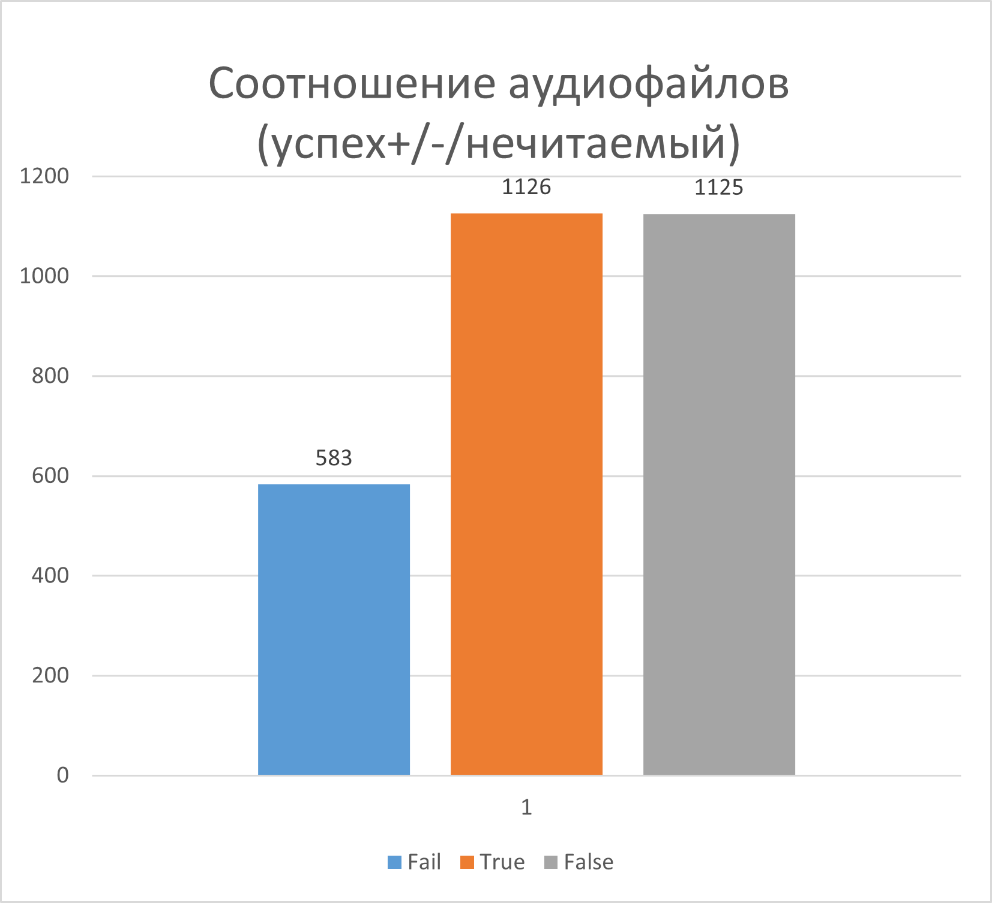
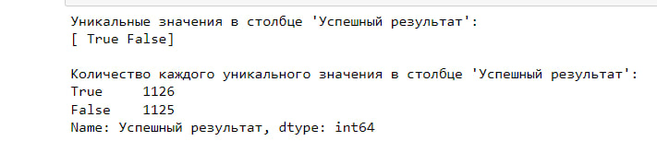
Исследовательский Анализ: (%:20-fail, 40-True,40-False)
Fail – 20%
True – 40%
False – 40%

Slide 4
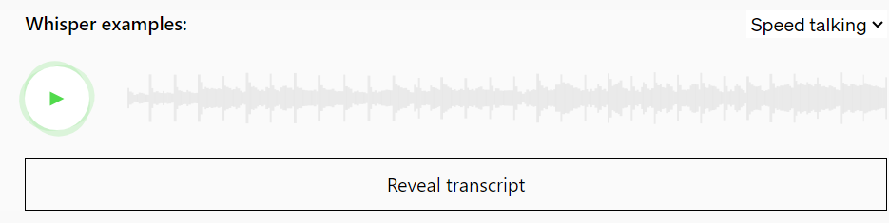
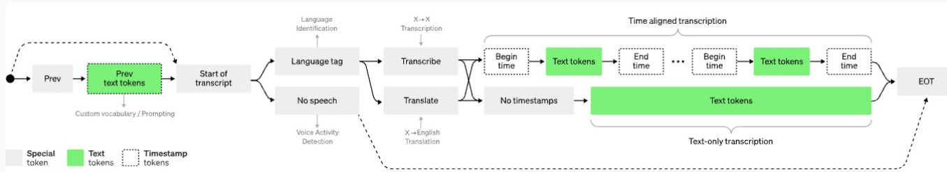
Транскрибация текста
Whisper Open AI

Slide 5
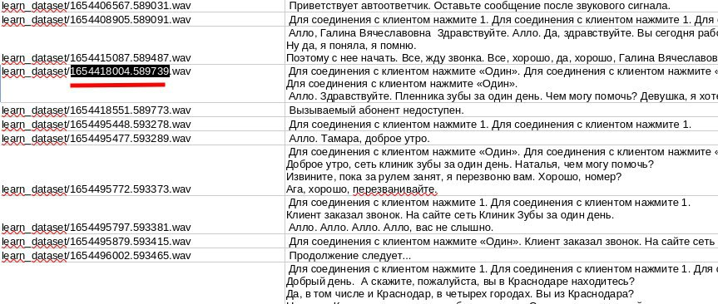
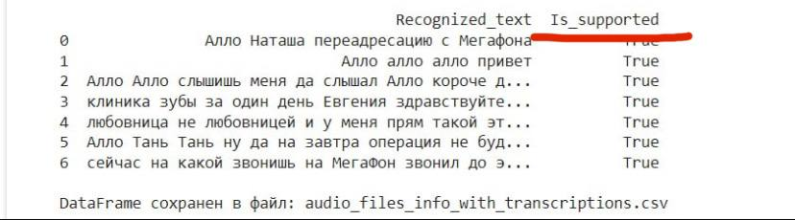
Токенизация (Yandex GPT3) Векторизованный текст

Slide 6
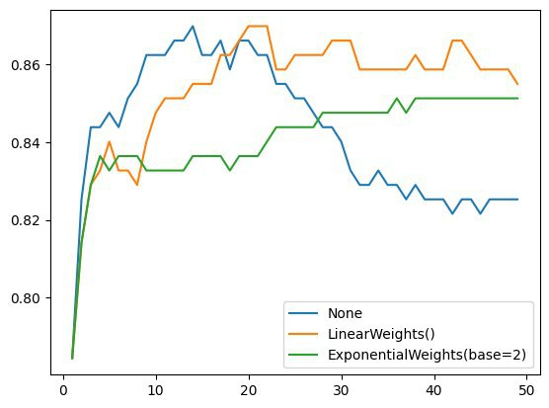
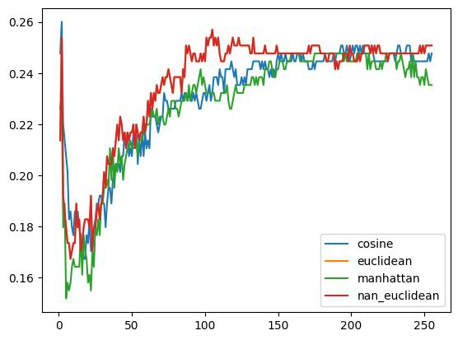
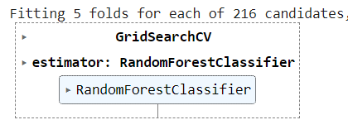
Выбор модели
KNN (0,87)
CatBoost (0,80)
SVM (0,77)
RandomForest (0,93)

Slide 7
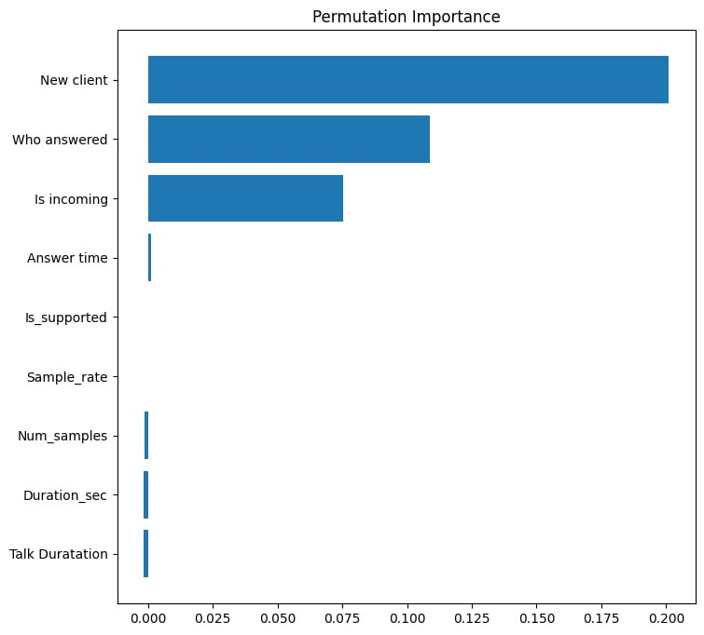
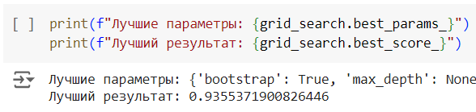
Лучшая модель RandomForest Тестирование и валидация
Важность признаков
Accuracy train – 0,93
Accuracy val – 0,94

Slide 8
Рекомендации для бизнеса:
Повышение качества обслуживания клиентов
Обучение и поддержка сотрудников
Мониторинг и контроль качества
Оптимизация скриптов звонков
Улучшение взаимодействия с клиентами
Повысить качество обслуживания клиентов и улучшить их удовлетворенность
Разработать целевые программы обучения и повышения квалификации
Оценка работы сотрудников
Наиболее эффективные фразы и стратегии взаимодействия с клиентами
Своевременное выявление и устранение отклонений от скрипта

